Slide 1
আজকের ক্লাসে স্বাগত

Slide 2
পরিচিতি
মোঃ সাইফুল ইসলাম
সহকারি প্রধান শিক্ষক
হবিগঞ্জ বালিকা উচ্চ বিদ্যালয়
মোবাইল নং০১৭১৪৬২৭৬৫৫
১০ম
পৌরনীতি ও নাগরিকতা
অধ্যায়
একাদশ
সময়
৫০ মিনিট

Slide 3
পরস্পর সংঘাতে জড়িয়ে থাকা দু'টি দেশকে একসুত্রে গেঁথে দিতে পারে আন্তর্জাতিক সংস্থা ও আঞ্চলিক সহযোগিতা সংস্থা ।

Slide 4
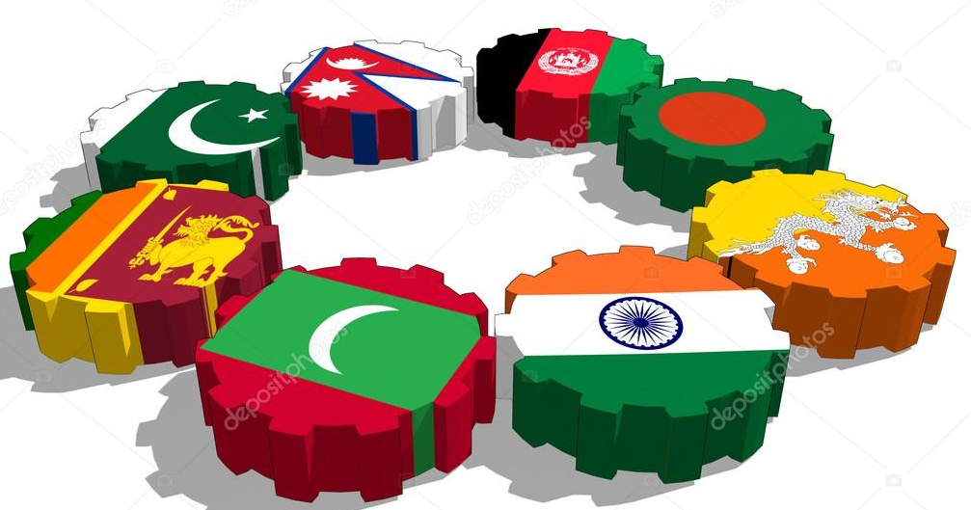
আজকের পাঠঃ সার্ক ও জাতিসংঘ

Slide 5
শিক্ষনফল
এই পাঠ শেষে শিক্ষার্থী--
সার্কের গঠন ও উদ্দেশ্য বর্ণনা করতে পারব ।
সার্কের সাথে বাংলাদেশের সম্পর্ক বিশ্লেষণ করতে পারব ।
জাতিসংঘের গঠন ও উদ্দেশ্য বর্ণনা করতে পারব।

Slide 6
তোমরা কী বলতে পার এটি কিসের প্রতীক ?
সার্ক কেন প্রতিষ্ঠিত হয় ?
সদস্য রাষ্ট্রগুলোর পারস্পরিক সহযোগিতার ভিত্তিতে তাদের অর্থনৈতিক,সামাজিক,সাংস্কৃতিক ও রাজনৈতিক অগ্রগতি সাধনের লক্ষ্য সার্ক প্রতিষ্ঠিত হয় ।
সার্কের প্রতীক (SAARC)
সার্ক একটি আঞ্চলিক উন্নয়ন সংস্থা ।

Slide 7
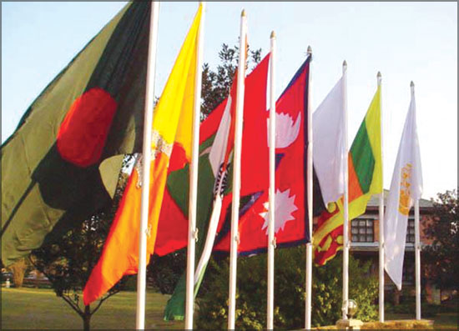
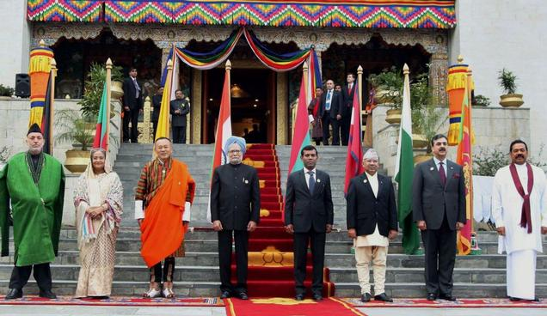
সার্ক সচিবালয় নেপালের রাজধানী কাঠমান্ডুতে অবস্থিত।
এর প্রধান কে বলা হয় সেক্রেটারি জেনারেল ।
১৯৮৫ সালের ৮ই ডিসেম্বরে ঢাকায় সার্কের প্রথম সম্মেলন অনুষ্ঠানের মধ্য দিয়ে এর যাত্রা শুরু হয় ।

Slide 8
সার্কের প্রাতিষ্ঠানিক কাঠামোর ৫টি স্তর ।
২.পররাষ্ট্র মন্ত্রীদের
সম্মেলন
4.টেকনিক্যাল
কমিটি
৫.সার্ক
সচিবালয়
১.রাষ্ট্র ও সরকার প্রধানের শীর্ষ
সম্মেলন
৩.স্ট্যান্ডিং
কমিটি

Slide 9
একক কাজ
সময়ঃ ৫মিনিট
‘SAARC’ এর ইংরেজি পূর্ণরুপ কী ?

Slide 10
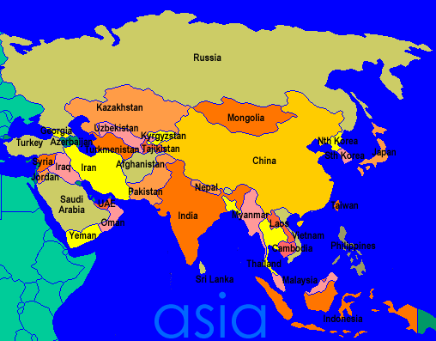
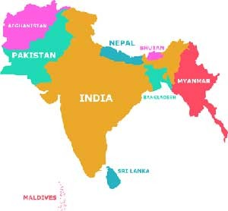
দক্ষিন এশিয়ার দেশগুলো মিলে গঠিত
সার্ক
(SAARC)
পুরোনামঃ ‘সাউথ এশিয়ান অ্যাসোসিয়েশন ফর রিজিওনাল কো-অপারেশন’
বাংলায় বলা যায়: আঞ্চলিক সহযোগিতার জন্য দক্ষিণ এশীয় সমিতি।

Slide 11
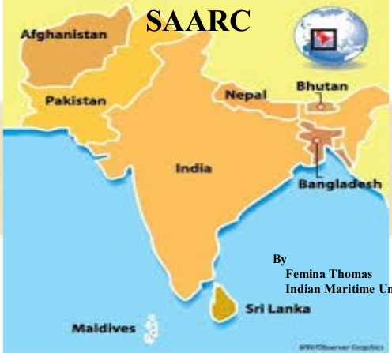
সার্ক ভূক্তদেশ
বাংলাদেশ
ভারত
পাকিস্তান
ভূটান
মালদ্বীপ
নেপাল
শ্রীলঙ্কা
আফগানিস্তান
বর্তমান সদস্য রাষ্ট্রের সংখ্যা আটটি

Slide 12
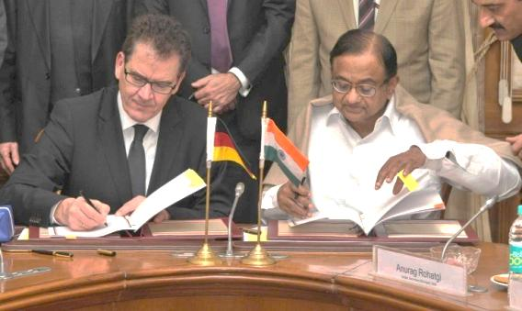
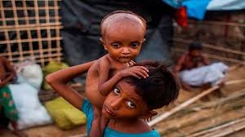
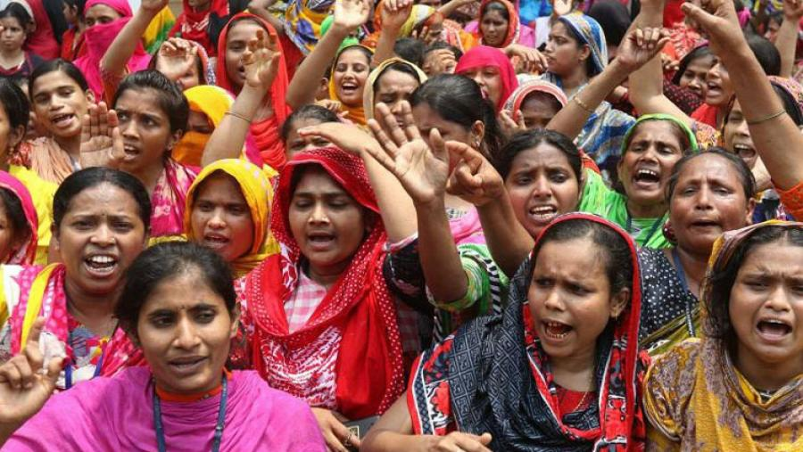
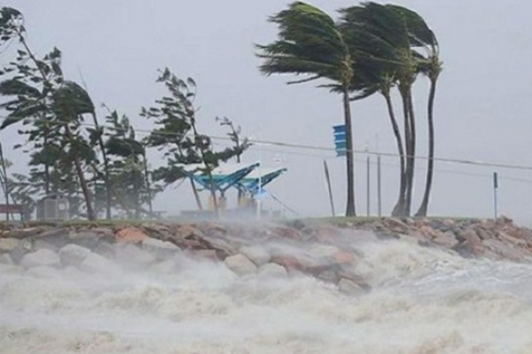
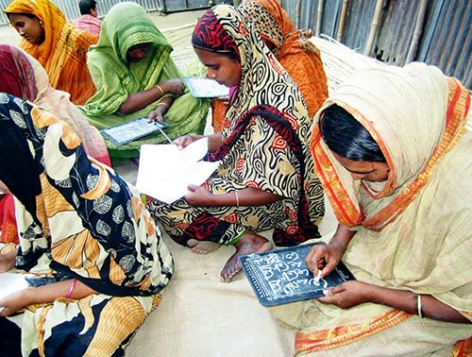
অর্থনৈতিক সহযোগীতা
সার্কের লক্ষ্য
অপুষ্টি
দারিদ্র্যতা দূরীকরণ
জনসংখ্যা আধিক্য
নিরক্ষরতা
প্রাকৃতিক দুর্যোগ

Slide 13
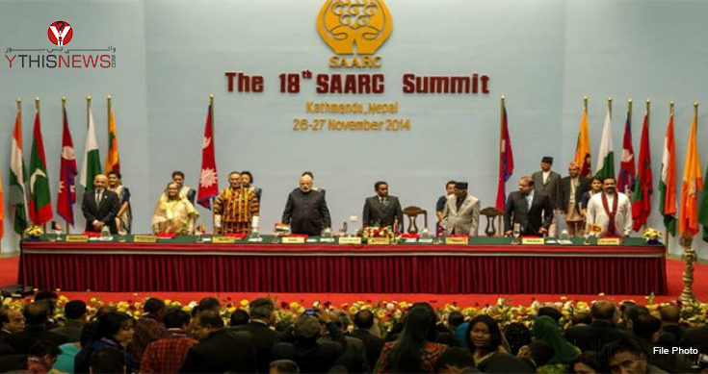
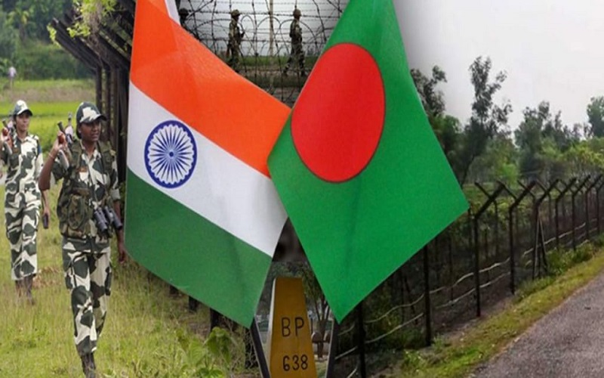
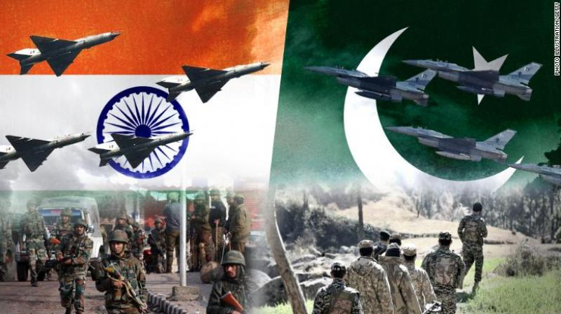
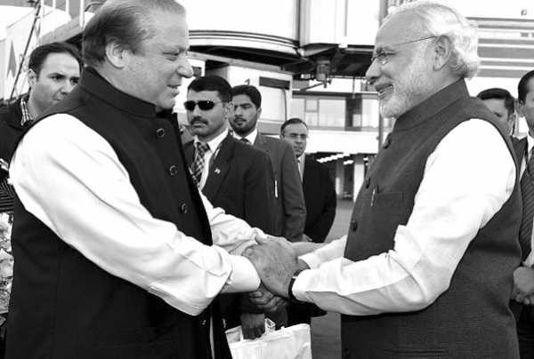
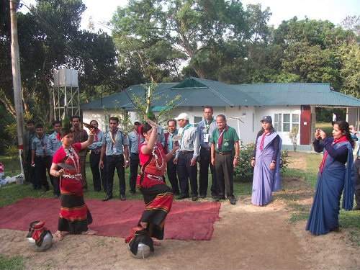
সার্কের
উদ্দেশ্য
7.দেশগুলোর সার্বভৌমত্ব ও ভৌগোলিক অখন্ডতার
নীতি মেনে চলা এবং
1.সার্কভূক্ত দেশগুলোর জনগণের জীবনযাত্রার
মানোন্নয়ন করা ।
৪.রাষ্ট্রগুলোর সাধারণ স্বার্থে সহানুভূতি ও
সহযোগীতা বৃদ্ধি করা ।
৬.সার্কভুক্ত দেশগুলোর মধ্যে বিরাজমান বিরোধ ও সমস্যা
দূর করে পারস্পরিক সমঝোতা সৃষ্টি করা ।
২.অর্থনৈতিক ও সামাজিক উন্নয়ন এবং সংস্কৃতির
বিকাশ নিশ্চিত করা ।
৩.জাতীয়ভাবে আত্ননির্ভরশীল করে তোলার জন্য
প্রয়োজনীয় পদক্ষেপ গ্রহণ করা ।
৫.আন্তর্জাতিক সংস্থার সাথে সহযোগিতার সম্পর্ক স্থাপন।
৮.অন্য দেশের অভ্যন্তরীণ বিষয়ে হস্তক্ষেপ না করা ।

Slide 14
জোড়ায় কাজ
সময়ঃ৭ মিনিট
আঞ্চলিক সহযোগিতায় প্রতীক চিহ্নিত
সংগঠনটির ভূমিকা বর্ণনা কর ।

Slide 15
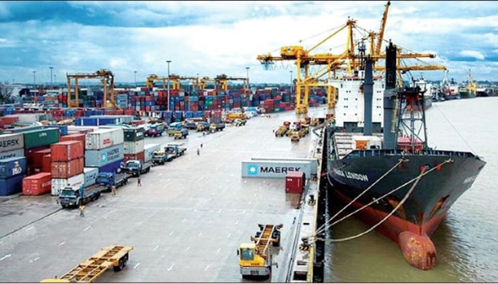
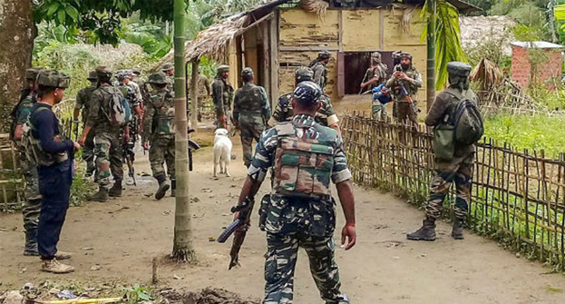
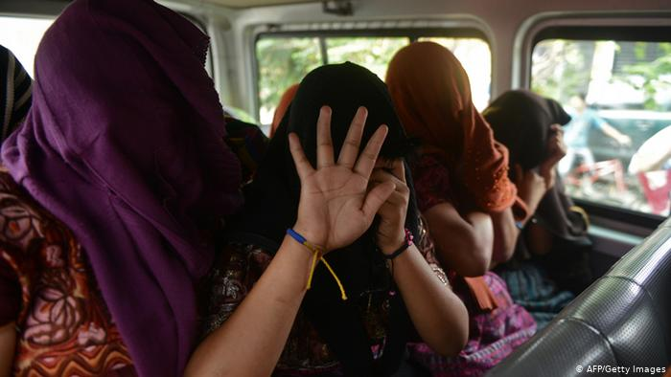
সার্কের সাথে বাংলাদেশ বিভিন্ন কর্মকান্ডে বলিষ্ঠ ও গুরুত্বপূর্ণ ভূমিকাঃ-
ব্যবসা-বাণিজ্য
আঞ্চলিক বিরোধ নিস্পত্তি
মানবপাচার রোধ
সন্ত্রাস দমন
যোগাযোগ ও প্রযুক্তির উন্নয়ন

Slide 16
প্রথম ও দ্বিতীয় বিশ্বযুদ্ধের সময়কাল কত ছিল ?
কেন জাতিসংঘ প্রতিষ্ঠিত হয় ?
তোমরা কী বলতে পার এটি কিসের প্রতীক ?
জাতিসংঘের প্রতীক
প্রথম বিশ্বযুদ্ধ ১৯১৪-১৯১৮ সাল, ২য় বিশ্বযুদ্ধ১৯৩৯-১৯৪৫ সাল পর্যন্ত ।
দ্বিতীয় বিশ্বযুদ্ধের ধবংসলীলা দেখে বিশ্ববাসী শংকিত ও হতবাক হয়ে যায়।বিশ্ববাসী অনুভব করে,মানবকল্যাণের জন্য যুদ্ধকে পরিহার করতে হবে।এভাবে দ্বিতীয়বিশ্বযুদ্ধের ধবংসলীলা-পরবর্তী বিশ্বব্যাপী শান্তি প্রতিষ্ঠার প্রত্যাশায় জাতিসংঘ প্রতিষ্ঠিত হয় ।

Slide 17
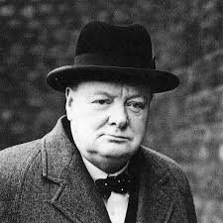
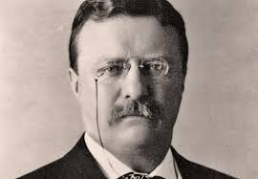
কাদের বলিষ্ঠ উদ্যেগে জাতিসংঘ প্রতিষ্ঠিত হয় ?
ব্রিটিশ প্রধানমন্ত্রী
উইনস্টন চার্চিল
যুক্তরাষ্ট্রের প্রেসিডেন্ট
থিওডর বুজভেল্ট

Slide 18
জাতিসংঘের বিভিন্ন উন্নয়নমূলক সংস্থা
জাতিসংঘ কত সালে প্রতিষ্ঠিত হয় ?
ইউনিসেফ
ইউনোস্কো
বিশ্ব স্বাস্থ্য সংস্থা
১৯৪৫সালের ২৪ শে অক্টোবর যুক্তরাষ্ট্রের সানফ্রান্সিসকো শহরে আনুষ্ঠানিক ভাবে যাত্রা শুরু হয় ।
বিশ্ব খাদ্য সংস্থা

Slide 19
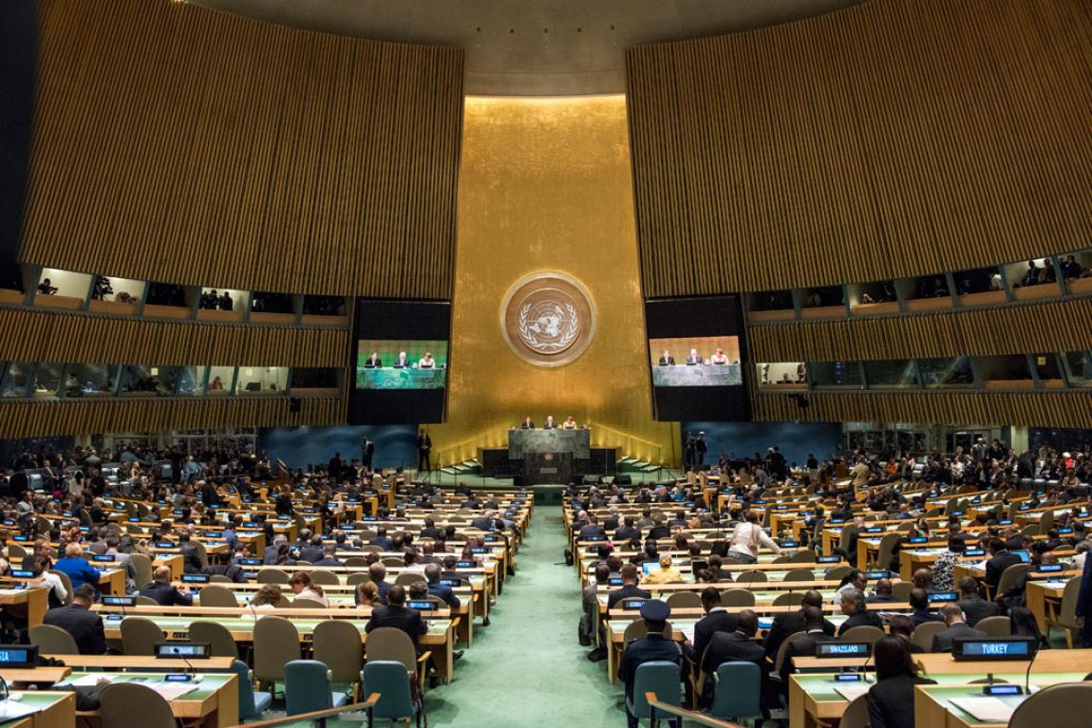
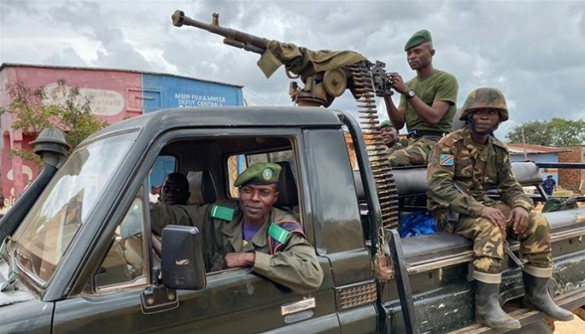
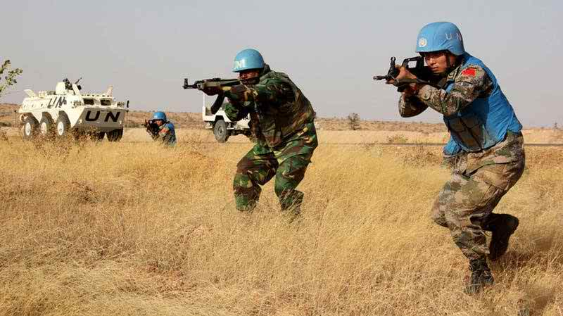
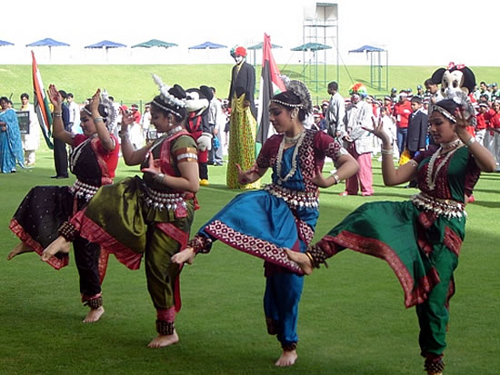
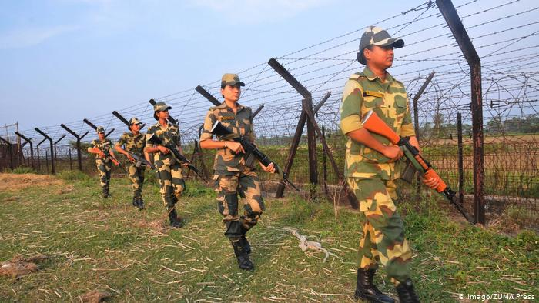
উদ্দেশ্য
জাতি সংঘের
২.বিশ্বের সকল রাষ্ট্রের মধ্যে সম্প্রতি ও বন্ধুত্বপূর্ণ
পরিবেশ সৃষ্টি করা ।
১.শান্তির প্রতি হুমকি ও আক্রমণাত্নক কার্যকলাপ প্রতিরোধ
করে বিশ্ব শান্তিশৃঙ্খলা ও নিরাপত্তা নিশ্চিত করা ।
৪.সকলের স্বাধীনতা ও মৌলিক অধিকারের প্রতি সম্মান
ও শ্রদ্ধাবোধ গড়ে তোলা ।
৩.অর্থনৈতিক,সামাজিক,সাংস্কৃতিক ও মানবসেবামূলক
সমস্যার সমাধানে আন্তর্জাতিক সহযোগিতা গড়ে তোলা ।
৫. আন্তর্জাতিক আইনের সাহায্যে আন্তর্জাতিক বিবাদের মিমাংসা করা ।

Slide 20
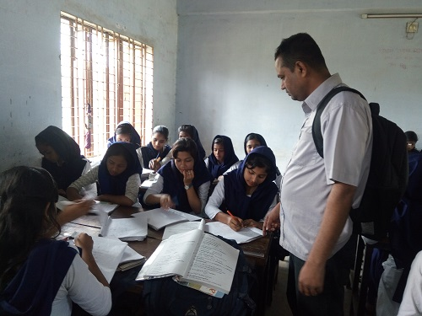
দলীয় কাজ
সময়ঃ ৭মিনিট
জাতিসংঘের গঠনের পটভূমি আলোচনা করে সংক্ষেপে এর প্রয়োজনীয়তা লিখ ।

Slide 21
মূল্যায়ন
সময়ঃ ৫মিনিট
১.সার্ক কী ধরনের সংস্থা ?
ক.আন্তর্জাতিক
খ.আঞ্চলিক
গ.জাতীয়
ঘ.স্থানীয়
২.সার্কের জন্মভূমি কোন দেশ?
ক.ভারত
খ.নেপাল
গ.ভূটান
ঘ.বাংলাদেশ
৩.জাতিসংঘের বর্তমান মহাসচিবের নাম কী?
ক.আন্তনিও গুতেরেস
খ.ট্রিগভেলি
গ.কফি আনান
ঘ.বিল গেইস
৪.বিশ্বশান্তি ও নিরাপত্তা রক্ষার মূল দায়িত্ব কোন প্রতিষ্ঠান?
ক.সার্ক খ.জাতিসংঘ গ.আসিয়াম ঘ.অছি পরিষদ

Slide 22
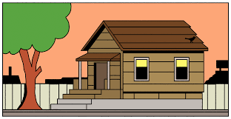
বাড়ীর কাজ
সার্কের সাথে বাংলাদেশের সম্পর্ক ‘মধুর এবং সুনিবিড়’- উক্তিটির যথার্থতা মূল্যায়ন করো।

Slide 23
ধন্যবাদ
সবাই কে

